Slide 1
Игра-путешествие «Законы улиц и дорог»
Автор: Петрова Елена Сергеевна,
методист, педагог дополнительного образования МБОУ ДОД ЦДОД
идентификатор: 228-954-390

Slide 2
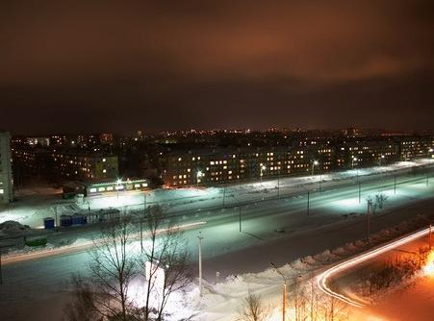

Slide 3
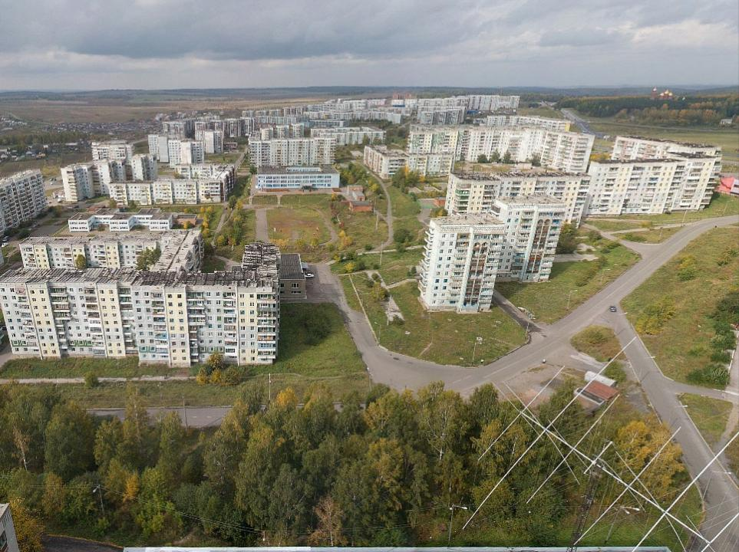

Slide 4
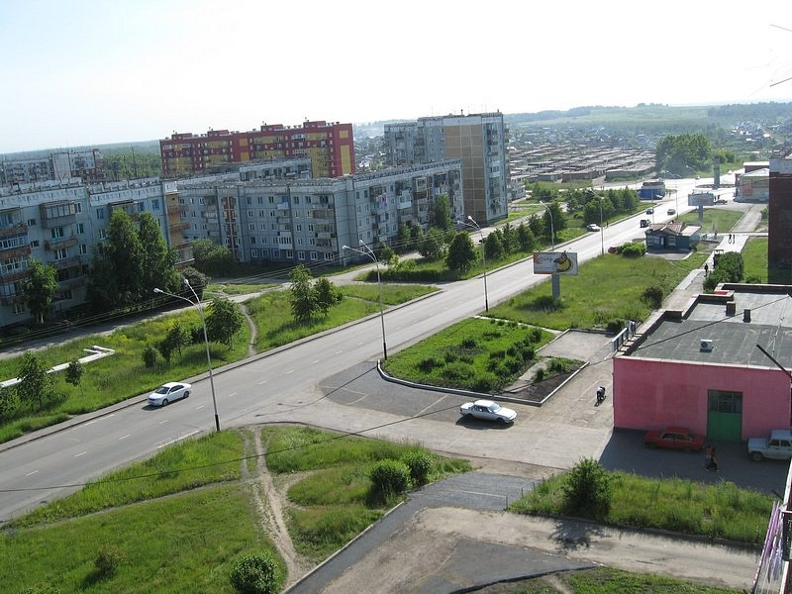

Slide 5
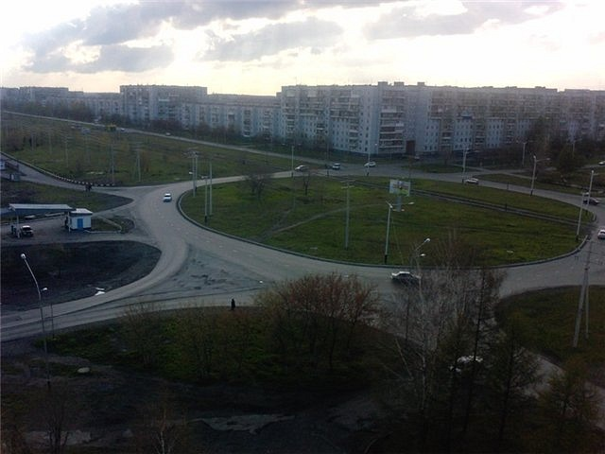

Slide 6



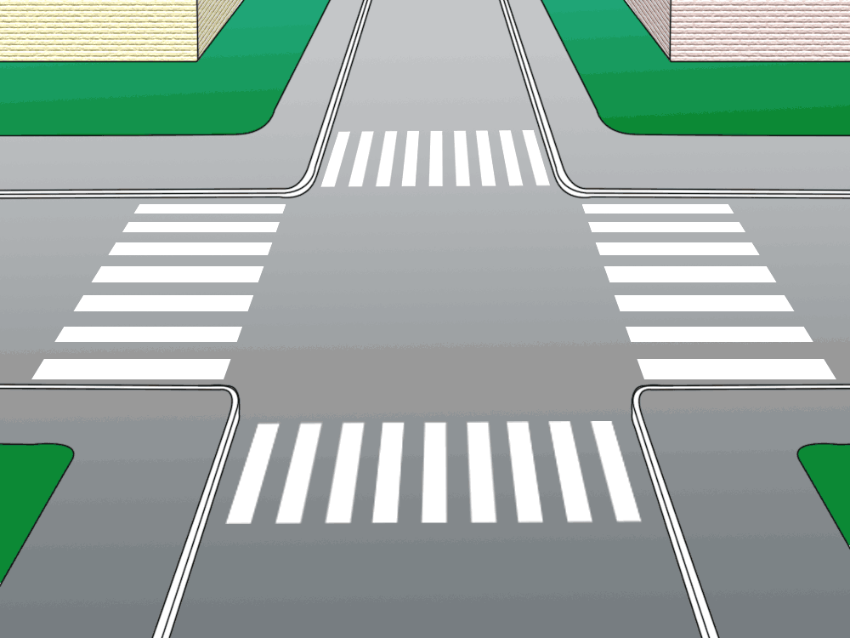




Законы
улиц и дорог
В добрый путь

Slide 7
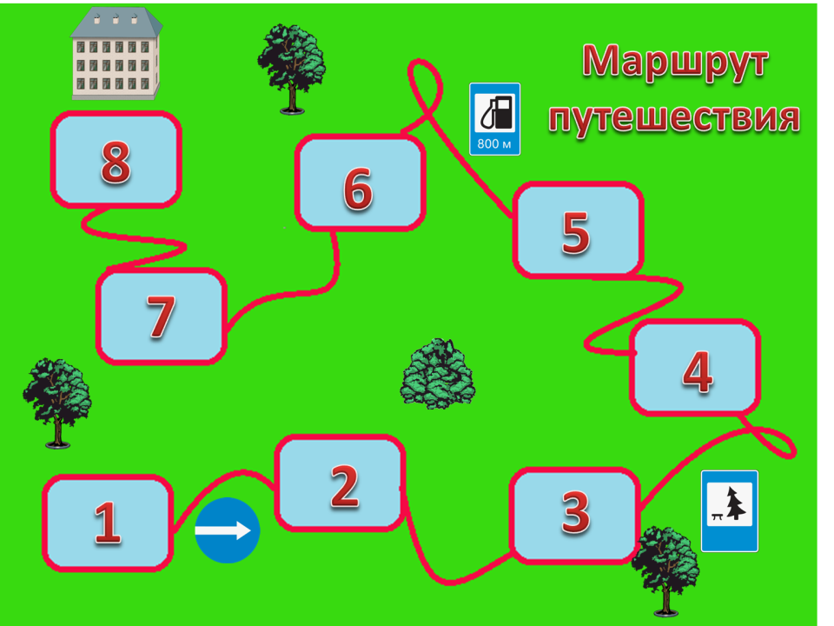

«Загадочная»
Начало путешествия

Slide 8
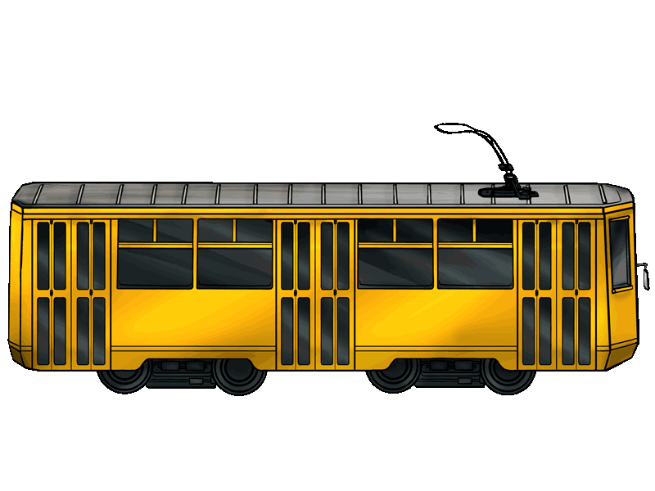
Остановка «Загадочная»
Красный вагон по рельсам бежит,
Всех, куда надо, он быстро домчит.
Заливистый звон его нравится детям.
Так в чём же мы с вами по городу ездим?

Slide 9
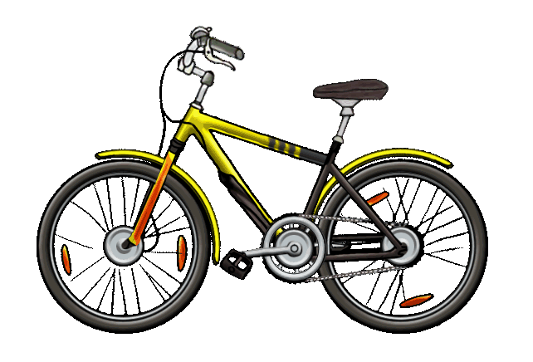
Остановка «Загадочная»
Ясным утром вдоль дороги
На траве блестит роса.
По дороге едут ноги
И бегут два колеса.
У загадки ест ответ: Это мой...

Slide 10

Остановка «Загадочная»
В два ряда дома стоят.
Десять, двадцать, сто подряд.
И квадратными глазами
Друг на друга глядят.

Slide 11
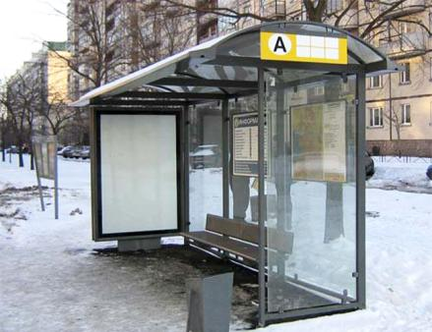

Остановка «Загадочная»
В этом месте, как ни странно,
Ждут чего-то постоянно.
Кто-то, сидя, кто-то стоя.
Что за место здесь такое?

Slide 12


Остановка «Загадочная»
Мы три родные брата
И светим с давних пор
В дороге всем ребятам.
Наш домик...

Slide 13
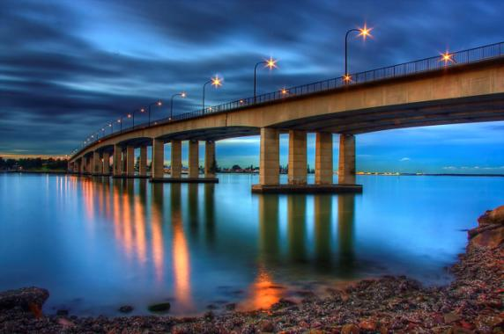
Остановка «Загадочная»
Через речку поперёк
великан бетонный лёг.

Slide 14

Остановка «Загадочная»
Место есть для перехода, Это знают пешеходы. Нам его разлиновали, Где ходить - всем указали.

Slide 15
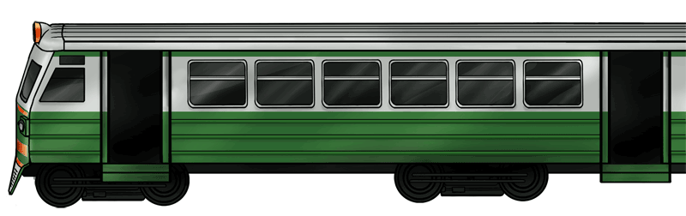
Остановка «Загадочная»
Еду в нём на верхней полке
К морю, к солнышку, на юг.
А колёса без умолку:
Тук - тук, тук - тук.

Slide 16
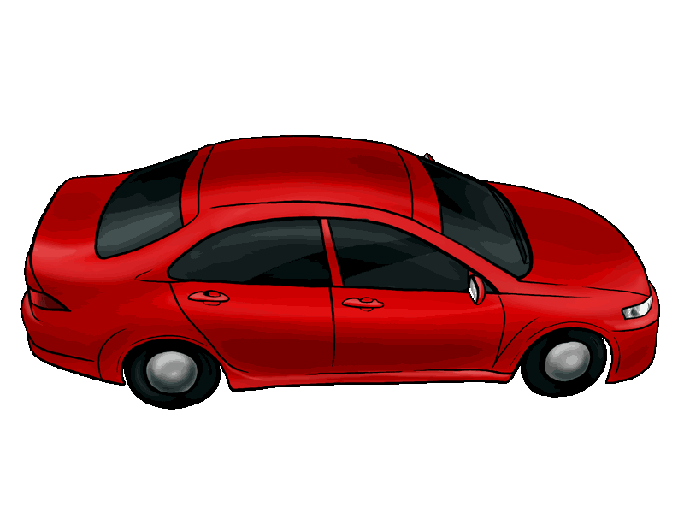
Остановка «Загадочная»
Для этого коня еда –
Бензин, и масло, и вода.
На лугу он не пасется,
Он по улице несется

Slide 17
«Загадочная»
Начало путешествия
«Ребусная»

Slide 18

Остановка «Ребусная»
МЕТР + О = МЕТРО

Slide 19



ДО
ДОРОГА
КОЛЕСО
МАШИНА

Slide 20



,,
С ОФОР
СВЕТОФОР
,,
,,
БРА
ЗЕБРА
УЛИЦА

Slide 21



ПРА Ы А
ПРАВИЛА
ПЕРЕХОД
ГАЗОН

Slide 22
«Спортивная»
«Загадочная»
Начало путешествия
«Ребусная»

Slide 23
Остановка «Спортивная»

Slide 24

«Автомобильная»
«Спортивная»
«Загадочная»
Начало путешествия
«Ребусная»

Slide 25
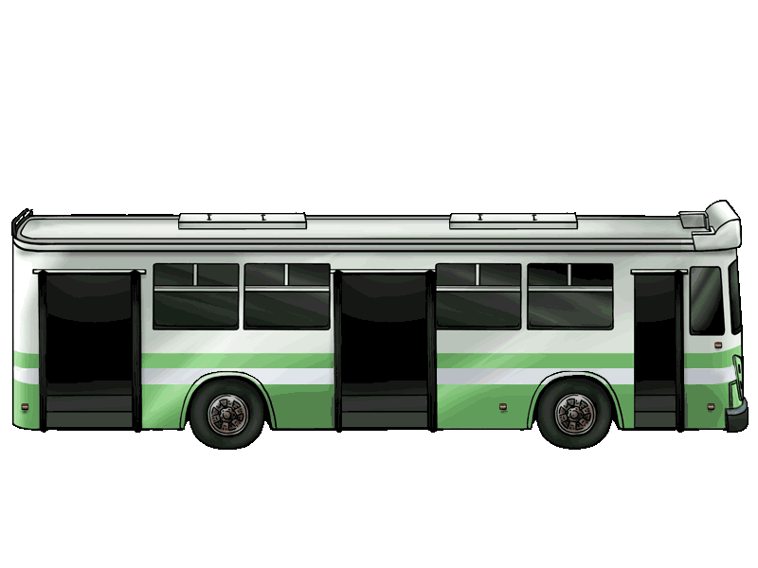
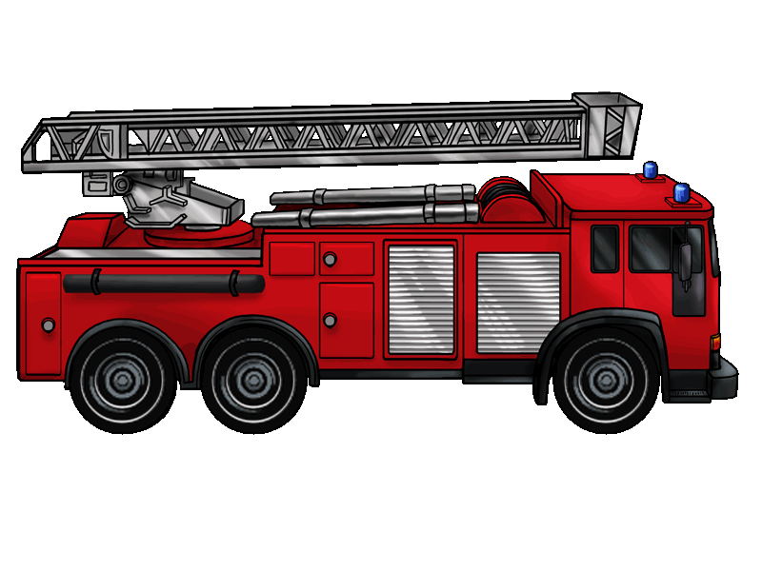
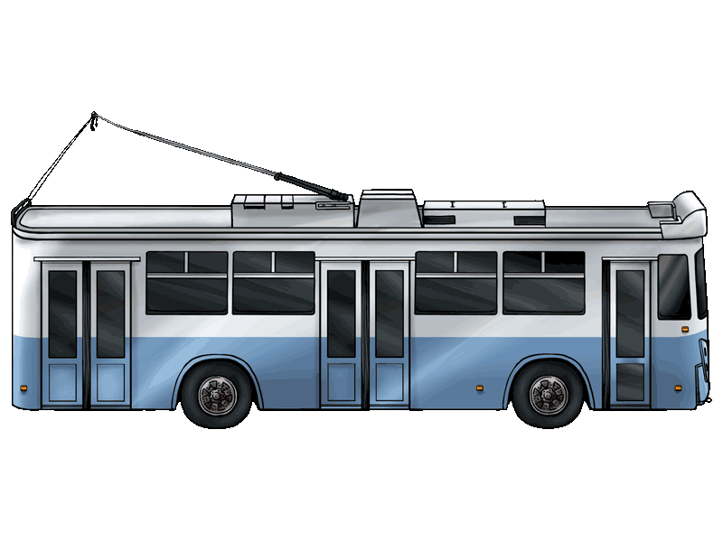
Остановка «Автомобильная»

Slide 26
«Ситуация»
«Автомобильная»
«Спортивная»
«Загадочная»
Начало путешествия
«Ребусная»

Slide 27
«Ситуация»
«Автомобильная»
«Знаковая»
«Спортивная»
«Загадочная»
Начало путешествия
«Ребусная»

Slide 28





Остановка «Знаковая»
«Въезд запрещен»
«Дети»
«Главная дорога»
«Пешеходный переход»
«Опасные повороты»

Slide 29

«Площадь победы»
«Ситуация»
«Автомобильная»
«Знаковая»
«Спортивная»
«Загадочная»
Начало путешествия
«Ребусная»

Slide 30
Поздравляем победителей!!!

